Slide 1
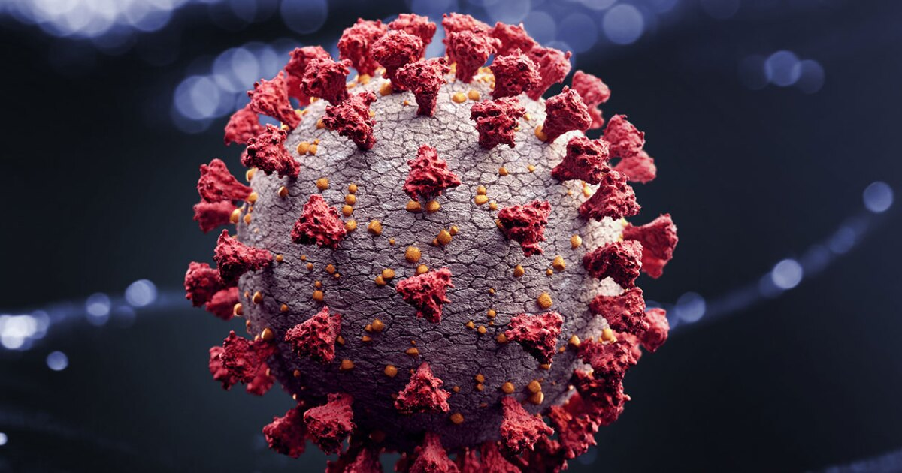
ΔΙ-ΙΔΡΥΜΑΤΙΚΟ ΠΡΟΓΡΑΜΜΑ ΜΕΤΑΠΤΥΧΙΑΚΩΝ ΣΠΟΥΔΩΝ
«ΕΜΒΟΛΙΑ ΚΑΙ ΛΟΙΜΩΔΗ ΝΟΣΗΜΑΤΑ»
ΣΧΟΛΗ ΕΠΙΣΤΗΜΩΝ ΥΓΕΙΑΣ
ΤΜΗΜΑ ΙΑΤΡΙΚΗΣ
ΑΡΙΣΤΟΤΕΛΕΙΟ
ΠΑΝΕΠΙΣΤΗΜΙΟ
ΘΕΣΣΑΛΟΝΙΚΗΣ
ΣΧΟΛΗ ΕΠΙΣΤΗΜΩΝ ΥΓΕΙΑΣ
ΤμΗμα ΒιοϊατρικΩν Επιστημών
ΓΛΩΣΣΑ ΔΙΔΑΣΚΑΛΙΑΣ: Ελληνική
ΕΛΑΧΙΣΤΗ ΔΙΑΡΚΕΙΑ ΣΠΟΥΔΩΝ 1 Έτος εντατικό (2 εξάμηνα σπουδών)
ΕΝΑΡΞΗ Οκτώβριος 2022
ΤΡΟΠΟΣ ΔΙΔΑΣΚΑΛΙΑΣ Δια ζώσης και διαδικτυακά
Κατηγορίες εισακτέων
Πτυχίο Σχολών Επιστημών Υγείας (AEI και πρώην ΑΤΕΙ): Ιατρικής, Οδοντιατρικής, Κτηνιατρικής, Φαρμακευτικής, Νοσηλευτικής, Βιολογίας, Μοριακής Βιολογίας, Βιοτεχνολογίας, Βιοϊατρικών Επιστημών και Ιατρικών Εργαστηρίων
Πτυχίο σχολής Θετικών Επιστημών (Χημείας, Βιοπληροφορικής)
Πτυχίο συναφών με τις Επιστήμες Υγείας Τμημάτων (Κοινωνιολογίας, Ψυχολογίας)
ΑΡΙΘΜΟΣ ΕΙΣΑΚΤΕΩΝ 45 φοιτητές ετησίως
ΤΕΛΗ ΠΑΡΑΚΟΛΟΥΘΗΣΗΣ 3.000 €
ΠΡΟΘΕΣΜΙΑ ΥΠΟΒΟΛΗΣ ΑΙΤΗΣΕΩΝ 15 Μαΐου 2022 – 30 Ιουλίου 2022
ΠΛΗΡΟΦΟΡΙΕΣ και ΑΙΤΗΣΕΙΣ
Email: msc.auth@gmail.com
www. vaccines-mscmed.gr
Τηλέφωνο: 2310 999338
ΠΡΟΣΘΗΚΗ ΕΙΚΟΝΑΣ
ΕΔΩ

Slide 2
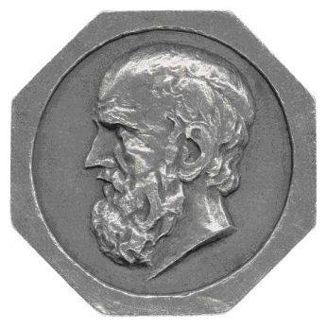
ΔΙ-ΙΔΡΥΜΑΤΙΚΟ ΠΡΟΓΡΑΜΜΑ ΜΕΤΑΠΤΥΧΙΑΚΩΝ ΣΠΟΥΔΩΝ
«ΕΜΒΟΛΙΑ ΚΑΙ ΛΟΙΜΩΔΗ ΝΟΣΗΜΑΤΑ»
ΣΧΟΛΗ ΕΠΙΣΤΗΜΩΝ ΥΓΕΙΑΣ, ΑΠΘ
ΤΜΗΜΑ ΙΑΤΡΙΚΗΣ
ΣΧΟΛΗ ΕΠΙΣΤΗΜΩΝ ΥΓΕΙΑΣ, ΔΙΠΑΕ
ΤμΗμα ΒιοϊατρικΩν Επιστημών
α/α | ΠΡΟΓΡΑΜΜΑ ΣΠΟΥΔΩΝ
 | 1ο ΕΞΑΜΗΝΟ – ΥΠΟΧΡΕΩΤΙΚΑ ΜΑΘΗΜΑΤΑ (διδασκαλία με φυσική παρουσία και με μέσα εξ΄αποστάσεως)
Α1 | Έρευνα, ανάπτυξη και κλινικές μελέτες εμβολίων και νέων φαρμακευτικών θεραπειών
Α2 | Εμβόλια και Εμβολιαστικά Προγράμματα
Α3 | Ανοσολογία λοιμωδών νοσημάτων- COVID-19
Α4 | Μοριακή επιδημιολογία - Πρόληψη και έλεγχος Λοιμώξεων / Eπιδημιολογική Eπιτήρηση
Α5 | Μεθοδολογία Έρευνας
 | 2ο ΕΞΑΜΗΝΟ – ΥΠΟΧΡΕΩΤΙΚΑ ΜΑΘΗΜΑΤΑ (διδασκαλία με φυσική παρουσία και με μέσα εξ΄αποστάσεως)
Β1 | Αναδυόμενα νοσήματα- Βιοτρομοκρατία
Β2 | Κλινική και Εργαστηριακή διερεύνηση λοιμωδών νοσημάτων / Ανοσολογικές, μικροβιoλογικές και μοριακές τεχνικές
Β3 | Ασφάλεια και επαγρύπνηση εμβολίων, φαρμακοεπιδημιολογία, φαρμακοεπαγρύπνηση
Β4 | Εμβόλια και Λοιμώδη νοσήματα: Ζητήματα Δημόσιας υγείας και πολιτικής υγείας
Β5 | Κοινωνικά, Ψυχικά, Ηθικά και Νομικά ζητήματα εμβολιασμών και επιδημιών
 | 2ο ΕΞΑΜΗΝΟ (+ θερινή περίοδος) Εκπόνηση μεταπτυχιακής διπλωματικής εργασίας
ΔΙΕΥΘΥΝΤΗΣ ΠΡΟΓΡΑΜΜΑΤΟΣ:
Γεώργιος Παπαζήσης
Αναπληρωτής Καθηγητής Φαρμακολογίας-Κλινικής Φαρμακολογίας, Ιατρική ΑΠΘ, papazisg@auth.gr
ΠΡΟΣΘΗΚΗ ΕΙΚΟΝΑΣ
ΕΔΩ

